Slide 1
Un peu de sport
Bienvenue dans le quiz Ozélir !
Comment ça marche ?
Appuyez une fois sur la barre espace pour faire apparaitre la prochaine question, ensuite tout est automatique !
C’est parti !

Slide 2
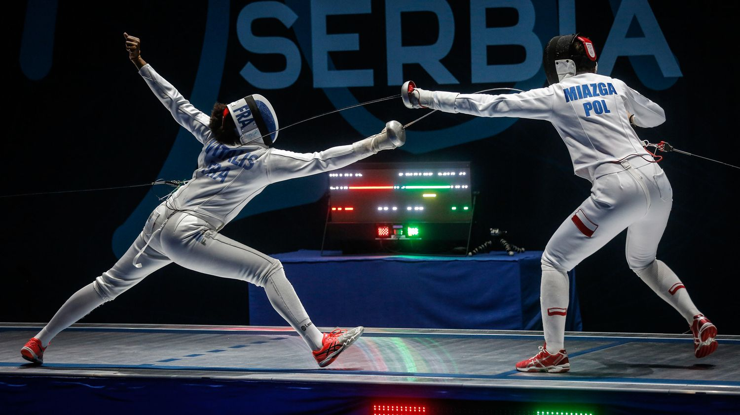
Quelle sont les trois armes pratiquées en escrime olympique ?
Culture olympique
L’épée/la dague/la rapière
Le sabre/l’espadon/l’épée
Le sabre/l’épée/le fleuret
Le fleuret/l’épée/l’estoc

Slide 3
Quelle sont les trois armes pratiquées en escrime olympique ?
Culture olympique
L’épée/la dague/la rapière
Le sabre/l’espadon/l’épée
Le sabre/l’épée/le fleuret
Le fleuret/l’épée/l’estoc

Slide 4
Quelle sont les trois armes pratiquées en escrime olympique ?
Culture olympique
Le sabre/l’épée/le fleuret

Slide 5
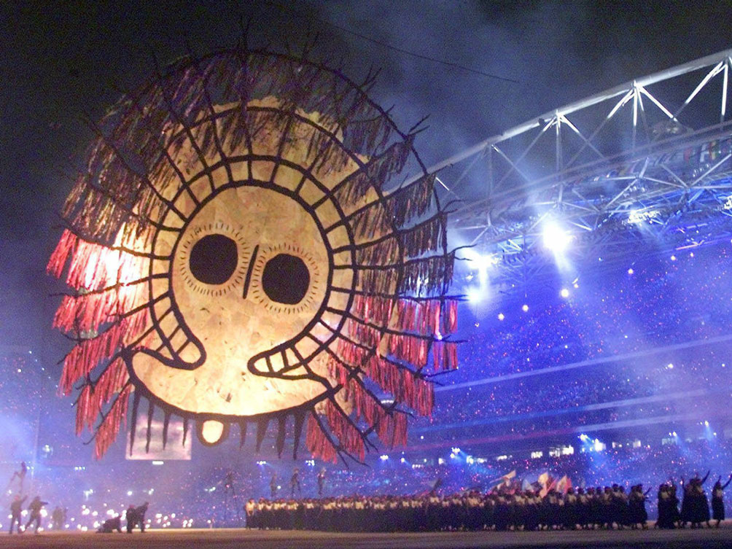
De quelle cérémonie d’ouverture cette image est tirée ?
Cérémonie d’ouverture
Paris
Berlin
Sydney
Rio

Slide 6
De quelle cérémonie d’ouverture cette image est tirée ?
Cérémonie d’ouverture
Paris
Berlin
Sydney
Rio

Slide 7
De quelle cérémonie d’ouverture cette image est tirée ?
Cérémonie d’ouverture
Sydney

Slide 8
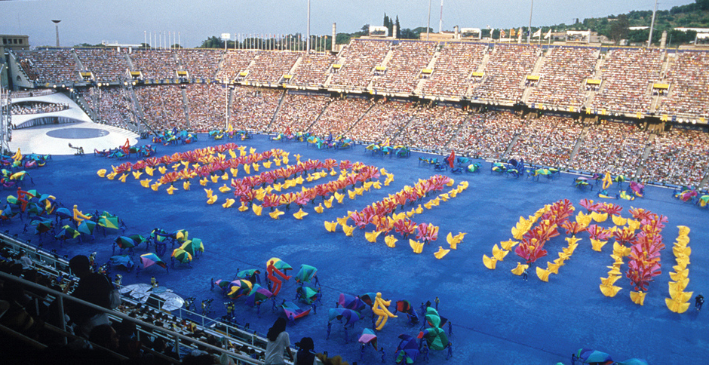
De quelle cérémonie d’ouverture cette image est tirée ?
Cérémonie d’ouverture
Paris
Barcelone
Sydney
Rio

Slide 9
De quelle cérémonie d’ouverture cette image est tirée ?
Cérémonie d’ouverture
Paris
Barcelone
Sydney
Rio

Slide 10
De quelle cérémonie d’ouverture cette image est tirée ?
Cérémonie d’ouverture
Barcelonne

Slide 11
Retrouvez de quelle série cette couverture est tirée.
Couverture de BD et JO
Geronimo Stilton
Les goonies
Garfield
Le marsupilami

Slide 12
Retrouvez de quelle série cette couverture est tirée.
Couverture de BD et JO
Geronimo Stilton
Les goonies
Garfield
Le marsupilami

Slide 13
Retrouvez de quelle série cette couverture est tirée.
Couverture de BD et JO
Geronimo Stilton

Slide 14
Retrouvez de quelle série cette couverture est tirée.
Couverture de BD et JO
Boule et Bill
Les Schtroumpfs
Les goonies
Le marsupilami

Slide 15
Retrouvez de quelle série cette couverture est tirée.
Couverture de BD et JO
Boule et Bill
Les Schtroumpfs
Les goonies
Le marsupilami

Slide 16
Retrouvez de quelle série cette couverture est tirée.
Couverture de BD et JO
Les Schtroumpfs

Slide 17
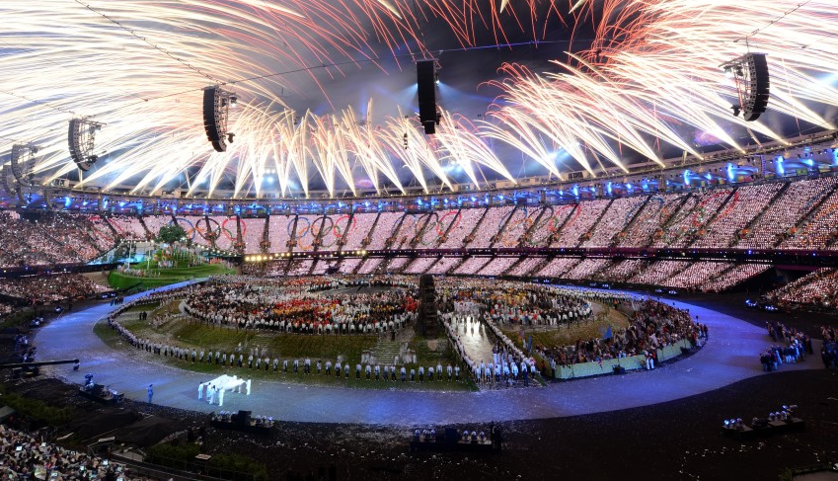
De quelle cérémonie d’ouverture cette image est tirée ?
Cérémonie d’ouverture
Londres
Paris
Sydney
Athènes

Slide 18
De quelle cérémonie d’ouverture cette image est tirée ?
Cérémonie d’ouverture
Londres
Paris
Sydney
Athènes

Slide 19
De quelle cérémonie d’ouverture cette image est tirée ?
Cérémonie d’ouverture
Londres

Slide 20
Retrouvez de quelle série cette couverture est tirée.
Couverture de BD et JO
Boule et Bill
Superdupont
Les goonies
Astérix

Slide 21
Retrouvez de quelle série cette couverture est tirée.
Couverture de BD et JO
Boule et Bill
Superdupont
Les goonies
Astérix

Slide 22
Retrouvez de quelle série cette couverture est tirée.
Couverture de BD et JO
Astérix

Slide 23
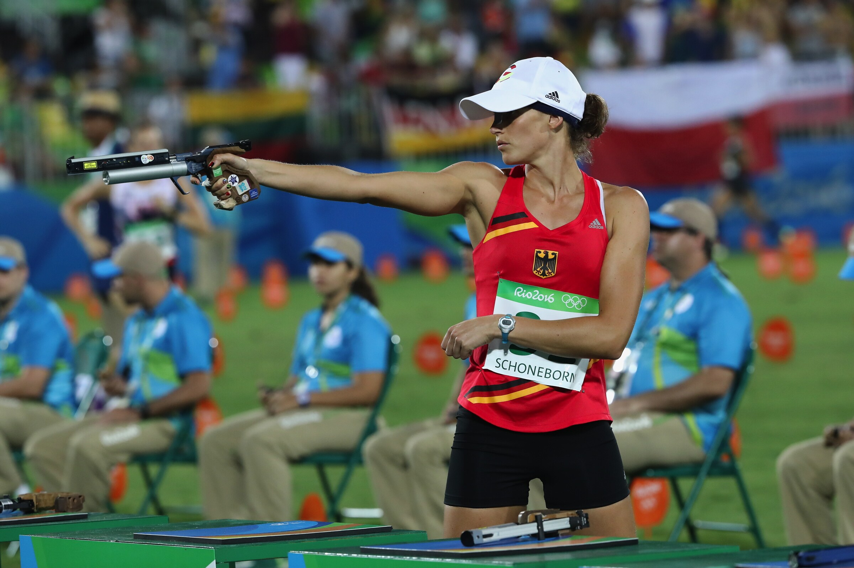
Combien le pentathlon moderne compte-t-il d’épreuves ?
Culture olympique
Cinq
Huit
Quatre
Neuf

Slide 24
Combien le pentathlon moderne compte-t-il d’épreuves ?
Culture olympique
Cinq
Huit
Quatre
Neuf

Slide 25
Combien le pentathlon moderne compte-t-il d’épreuves ?
Culture olympique
Cinq

Slide 26
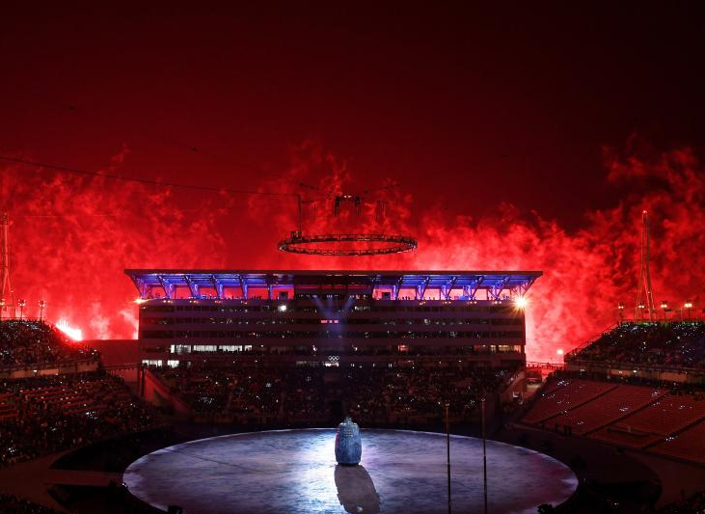
De quelle cérémonie d’ouverture cette image est tirée ?
Cérémonie d’ouverture
Athènes
Berlin
Sydney
PyeongChang

Slide 27
De quelle cérémonie d’ouverture cette image est tirée ?
Cérémonie d’ouverture
Athènes
Berlin
Sydney
PyeongChang

Slide 28
De quelle cérémonie d’ouverture cette image est tirée ?
Cérémonie d’ouverture
PyeongChang

Slide 29
Bravo vous êtes arrivés au terme de ce quiz !
Retrouvez d’autres événement Ozélir ! sur Loiretek.fr

